Slide 1
DOCUMENT RESUMANT LES CONCEPTS DU MCD,MLD et SQL
Présenté par: Adelino ILVEN MENDES

Slide 2
PLAN
Notion Analyse et Conception
Qu’est ce qu’une base de donnée ?
Merise
Uml
Etude comparative
Concepts Analyse et Conception de base de données
A) MCD
B) MLD
SQL

Slide 3
Notion Analyse et Conception
Qu’est ce qu’une base de donnée ?
Elle peut être définie comme un ensemble structuré d’informations organisées de manière à ce qu’elles puissent être consultées, rangées, modifiées, de façon la plus simple et la plus rapide possible et ceci par plusieurs utilisateurs différents.
En informatique, une base de données s’associe à des outils spécifiques qui permettent d’organiser et de structurer les données comme un Système de gestion de base de données (SGBD), logiciel qui gère et permet l’accès aux données de la base.

Slide 4
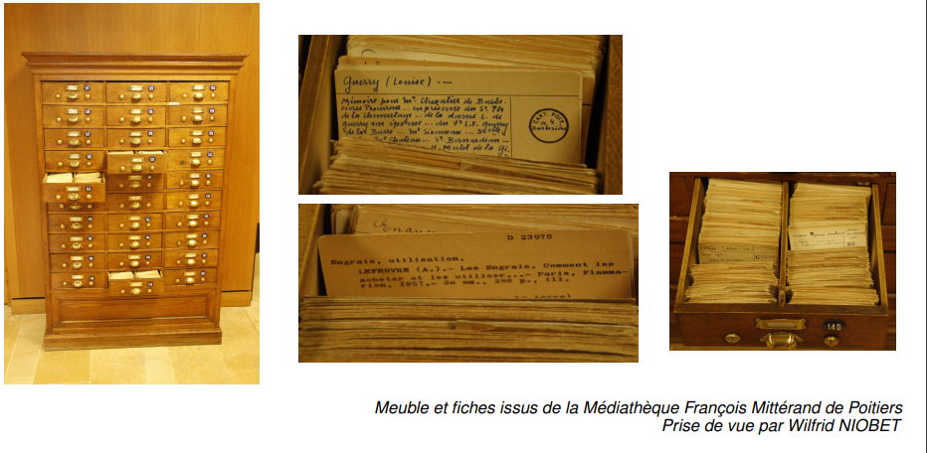
Notion Analyse et Conception
Qu’est ce qu’une base de donnée ?
C’est une base de données ! Nous avons dans ce meuble des données brutes sur des fiches regroupées dans des tiroirs.

Slide 5
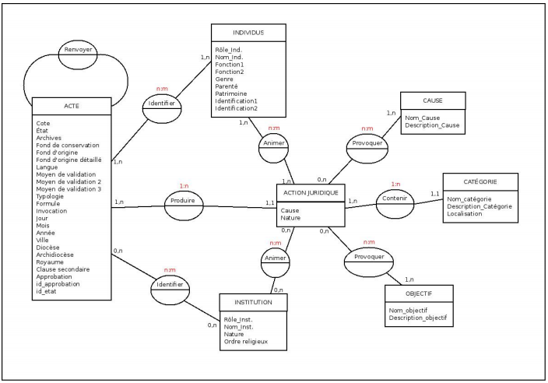
Notion Analyse et Conception
Exemple de schématisation d’une base de données

Slide 6
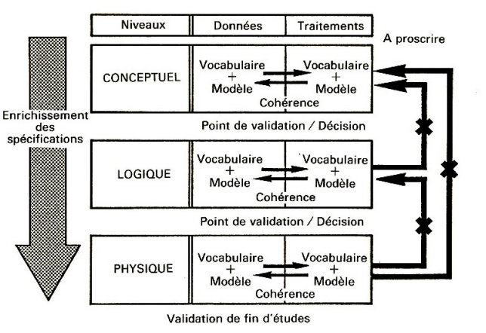
Notion Analyse et Conception
Merise
MERISE est une méthode d'analyse et de conception des SI basée sur le principe de la séparation des données et des traitements. Elle possède un certain nombre de modèles (ou schémas) qui sont répartis sur 3 niveaux :Conceptuel, Logique et Physique.

Slide 7
Notion Analyse et Conception
UML
La schématisation est un outil essentiel dans la conception d’une base de données. Elle permet de visualiser la structure de la base et la dynamique engagée entre les données. Si dans un meuble bibliographique nous pouvons nous rendre compte facilement du rangement des données et de leur structure en consultant une fiche, il en est tout autrement lorsque nous consultons une notice bibliographique informatisée.
UML est un langage de modélisation orienté objet qui sert à représenter les composantes d’un SI par un ensemble de diagrammes. Il y a 14 types de diagrammes qui s’organisent en deux grandes catégories : diagrammes de structure et statiques, diagrammes de comportement

Slide 8
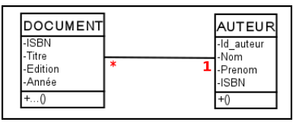
Notion Analyse et Conception
UML
Exemple de diagramme de structure
Un document est écrit par un auteur. Un auteur à écrit au moins un document

Slide 9
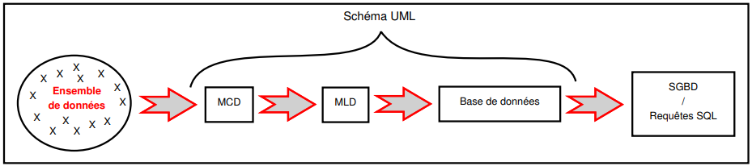
Notion Analyse et Conception
Schéma UML

Slide 11
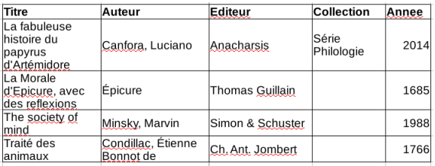
Concepts Analyse et Conception de base de données
MCD
Le Modèle Conceptuel de Données (MCD) permet d’organiser l’ensemble des données récoltées selon un schéma entités-associations.
Mettons nous en contexte et prenons l’exemple de notre bibliothèque personnelle. Considérons que nous voulions mettre en place un inventaire de nos livres (documents imprimés). Quelles sont les données dont nous avons besoins pour construire cet inventaire ? Voici par exemple un ensemble de données sous la forme d’un tableau :

Slide 12
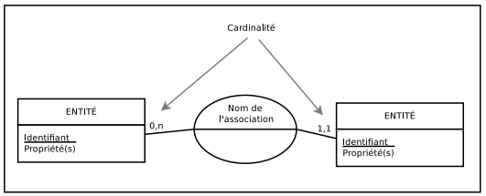
Concepts Analyse et Conception de base de données
MCD
Une fois que l’on a une liste exhaustive des données dont on a besoin, il faut organiser ces données en fonction de : - Entité : Un "objet" pourvue d’une existence propre. - Association : Relation entre entités, c’est un lien sémantique indépendant de tout traitement. Il est caractérisé par un verbe ou un substantif. - Propriété : Plus petit élément d’information qui a un sens en lui-même et qui décrit une entité ou une association. - Identifiant : Élément unique d’une entité qui permet de définir une seule occurrence. - Occurrence : Ensemble des valeurs que peut prendre une propriété. - Cardinalité : Indique le nombre minimum et le nombre maximum d’occurrences de l’association pour une occurrence de l’entité.

Slide 13
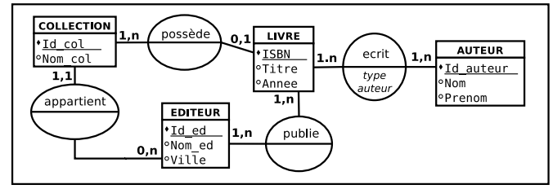
Concepts Analyse et Conception de base de données
MCD EXEMPLE
Un livre n’appartient pas nécessairement à une collection. Par contre, il ne peut appartenir qu’à une seule collection.
Un livre est écrit au moins par un auteur ou un anonyme.
Un livre est publié par au moins un éditeurs.
Un auteur écrit au moins un livre.
Un éditeur publie au moins un livre.
Un éditeur ne crée pas nécessairement une collection et il peut en créer plusieurs

Slide 14
Concepts Analyse et Conception de base de données
CLE primaire

Slide 15
Concepts Analyse et Conception de base de données

Slide 16
Concepts Analyse et Conception de base de données

